Slide 1
自动化巡检产品介绍
技术研发部

Slide 2
自动化巡检
自动化巡检系统部署区域
01、国家税务总局青海省税务局自动化巡检系统
山西·太原
02、国家税务总局宁夏税务局自动化巡检系统
宁夏·银川
03、国家税务总局山西省税务局自动化巡检系统
青海·西宁

Slide 3
S
01
掌握系统的部署流程
掌握系统操作及业务
服务部
D
了解系统部署流程
掌握系统整体情况
研发部
02

Slide 4
前言
Introduction
自动化巡检系统应国家税务总局于2017年下发的《省税务局数据中心基础设施日常运行管理规范》而产生，主要围绕《机房环境管理工作要求》、《网络系统管理工作要求》、《计算存储管理工作要求》、《系统软件管理工作要求》四个规范来展开工作。
为满足总局要求，我们的自动化巡检系统正是解决运维人员困惑的利器，满足自动化巡检运维报表和高扩展性。

Slide 5
L
学习四个规范
D
巡检系统部署
目录
CONTENTS
O
巡检系统操作
U
系统维护与升级
M
巡检与监控的区别

Slide 6
01
学习四个规范
L
D
O
U
M

Slide 7
学习四个规范
岗位与任务
1
2
范围与定义
配置管理
3
4
运行监控
健康检查
5
6
例行维护
故障管理
7
8
分析与报告
文档管理
9

Slide 8
学习四个规范
机房环境管理工作要求
供配电系统
空气调节系统
消防系统
机房监控与安全防范系统
机房场地环境
01
网络系统管理工作要求
网络链路
网络设备
02
计算存储管理工作要求
小型机
X86服务器
存储
SAN交换机
虚拟化平台
备份
03
系统软件管理工作要求
数据库
中间件
备份系统
04

Slide 9
学习四个规范·机房环境
供配电系统
空气调节系统
消防系统
机房监控与安全防范系统
机房场地环境
UPS、配电屏、列头柜、发电机
普通空调、精密空调、新风
烟感、温感、告警、灭火
漏水、视频、门禁
照明、综合管线、物理环境

Slide 10
学习四个规范·网络系统
网络链路
网络设备
局域网、广域网和互联网
路由器、交换机、负载均衡和DNS系统

Slide 11
学习四个规范·计算存储
小型机
X86服务器
存储
SAN交换机
虚拟化平台
备份
IBM POWER系列UNIX服务器
HP SUPERDOME系列UNIX服务器
X86 CPU架构的服务器设备（INTEL、AMD）
磁盘阵列（SAN存储、NAS等），磁带库（含虚拟带库）
连接主机和存储设备、形成高速通道的SAN网络交换设备
VMware、Citrix、华三、华为、PowerVM
操作系统或管理配置系统的备份

Slide 12
学习四个规范·系统软件
数据库
中间件
备份系统
Oracle、MS SQL Server、Mysql
Weblogic、MQ、Tomcat
一整套软硬件环境
备份软件、备份服务器、虚拟带库、物理带库

Slide 13
02
巡检系统部署
L
D
O
U
M

Slide 14
巡检系统部署
DEPLOY
部署结构
INFO
工具组件介绍
描述各服务器及各组件关系，说明部署详细情况
RES
TOOL
zookeeper、kafka、elasticsearch、head、mysql、redis、rabbitmq
部署包说明
自动化巡检部署包结构及具体文件说明及使用描述
资源需求
DATA
内网应用服务器
内网采集服务器
外联网采集服务器
APP
数据流向
应用组件介绍
说明数据流转方向，从数据的产生到分析再到展示
注册中心、配置中心、路由、
认证、用户、日志、配置端、
展示端、数据处理、采集器、
数据交换、微信发送

Slide 15
巡检系统部署·资源需求
内网应用服务器（3）
内网采集服务器（1）
外联网采集服务器（1）
8核
32G
500G
CentOS 7.0+
JDK1.8+
19001、19002、19003、9200、3306、6379、5672、22
8761、 8080、8081、 8919、8011、8088、8061、9411

Slide 16
巡检系统部署·工具组件介绍
zookeeper、kafka
Elasticsearch、Head
Mysql、Navicat
Redis、RedisDesktopManager
RabbitMQ
消息中间件
搜索引擎（数据库）、客户端工具
结构化数据库、客户端工具
缓存、客户端工具
消息中间件（日志）

Slide 17
巡检系统部署·应用组件介绍
register-center
config-center
gateway-zuul
oauth-center、user-center、log-center
manage-backend、web
注册中心
配置中心
路由/网关
认证、用户、日志
配置端、展示端

Slide 18
巡检系统部署·应用组件介绍
workstation-center
collectors
wechat
data-switch
数据处理
数据采集
发送告警（微信）
数据交换

Slide 19
巡检系统部署·部署结构
JDK
collectors
wechat
collectors
95.16.16.233
zookeeper
kakfa
elasticsearch
register-center、config-center、gateway-zuul
oauth-center、user-center、log-center
manage-backend、web、workstation-center
data-switch
10.104.120.57
mysql
redis
rabbitmq
zookeeper
kakfa
95.16.16.230
95.16.16.231
95.16.16.232

Slide 20
巡检系统部署·数据流向
collectors
collectors
data-switch
kafka
kafka
19001
19002
19003
redis
workstation-center
?
wechat
?
mysql
elasticsearch
manage-backend
（……）
web

Slide 21
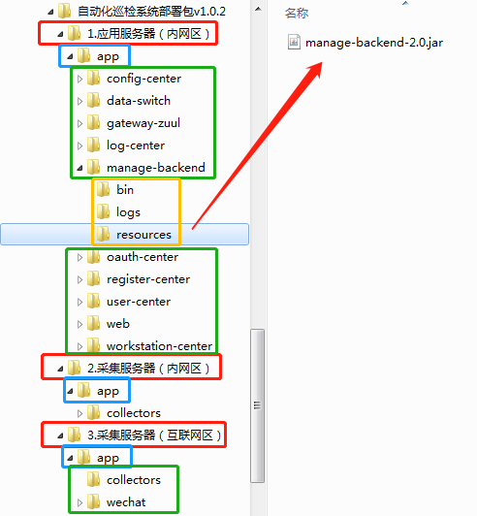
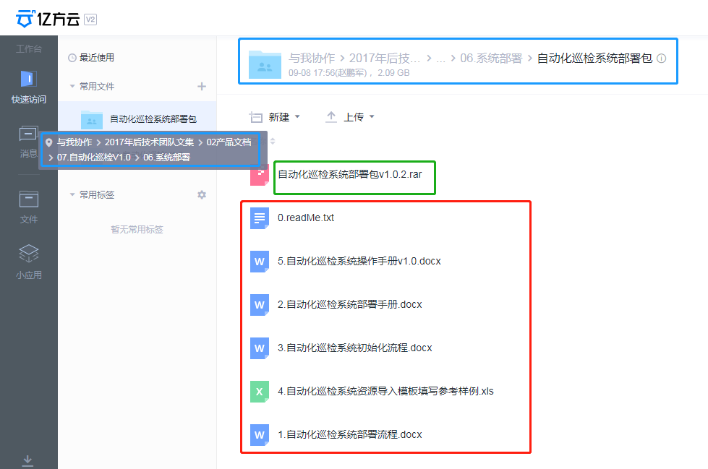
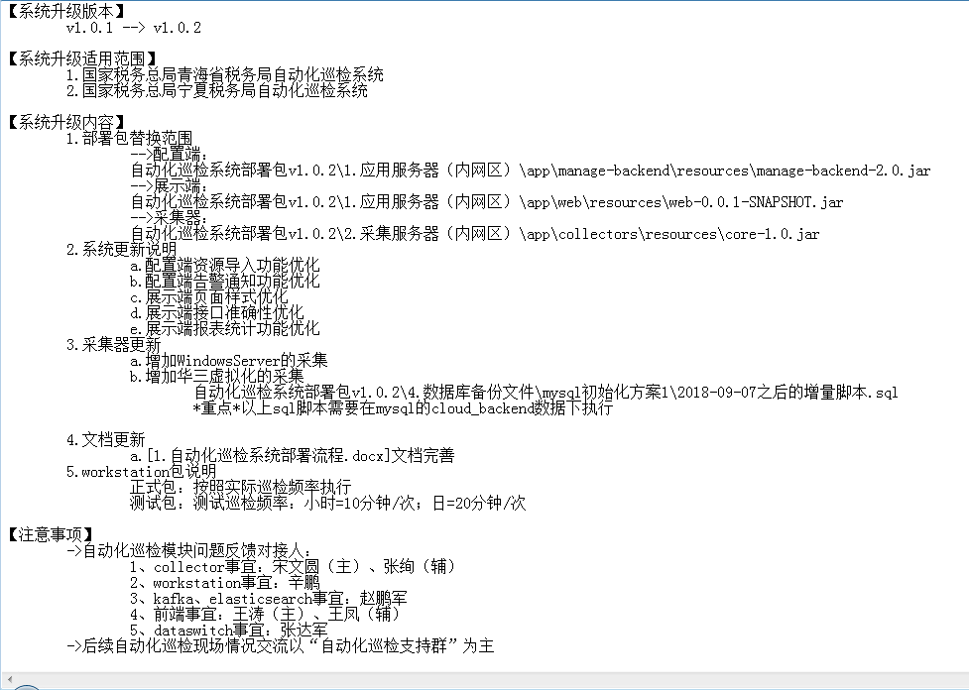
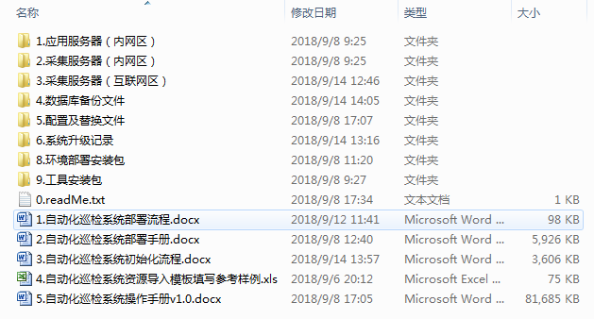
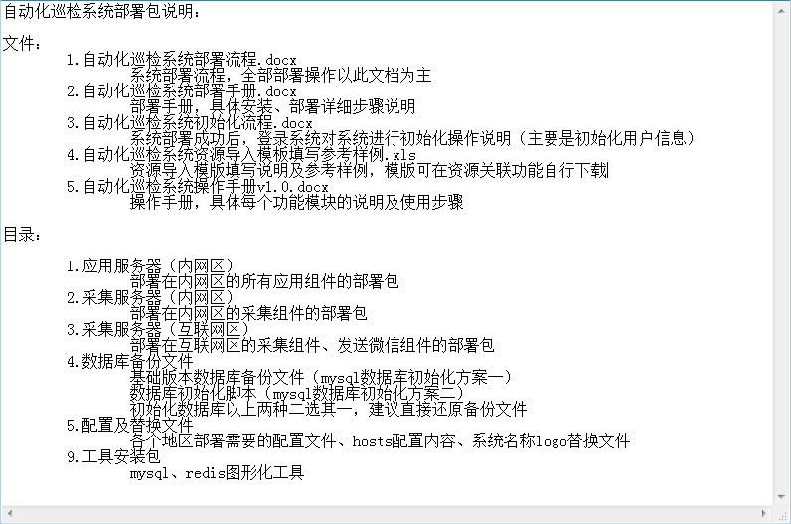
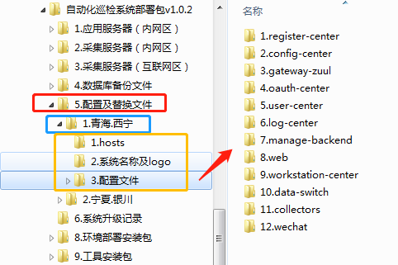
巡检系统部署·部署包说明

Slide 22
巡检系统部署·部署包说明
文件
替换
文件
修改
1
2

Slide 23
03
巡检系统操作
L
D
O
U
M

Slide 24
巡检系统操作·配置端
系统管理
基础配置
基础配置
监控配置
巡检配置
采集配置
字典配置
日志管理
通知查询

Slide 25
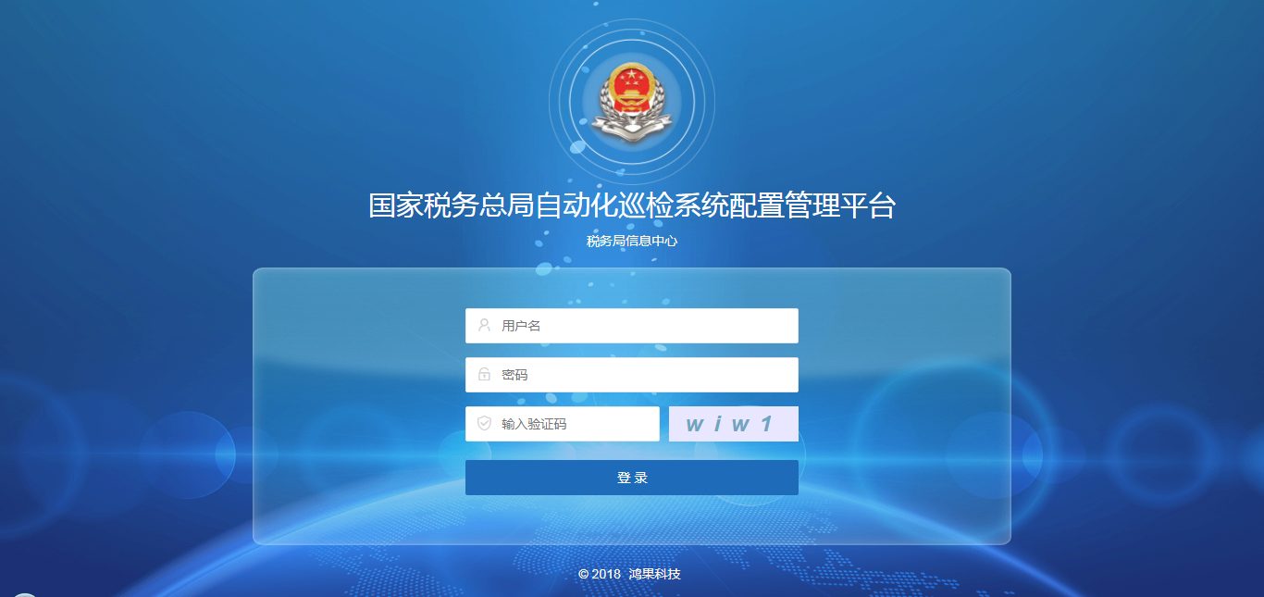
巡检系统操作·配置端

Slide 26
巡检系统操作·展示端
系统总体情况，汇总统计资源类型、告警、巡检、关键指标、动环等情况
首 页
01
从资源与业务的维度出发，显示资源概况、统计、详情信息
02
巡检视图
从任务与业务的维度出发，显示任务概况、统计、详情信息
任务视图
03
从业务、资源、任务等各个维度进行统计分析并展示统计结果，支持导出
04
报表统计
按照巡检规范要求，将巡检结果按照巡检周期进行分组汇总，提供下载功能
巡检报告
05

Slide 27
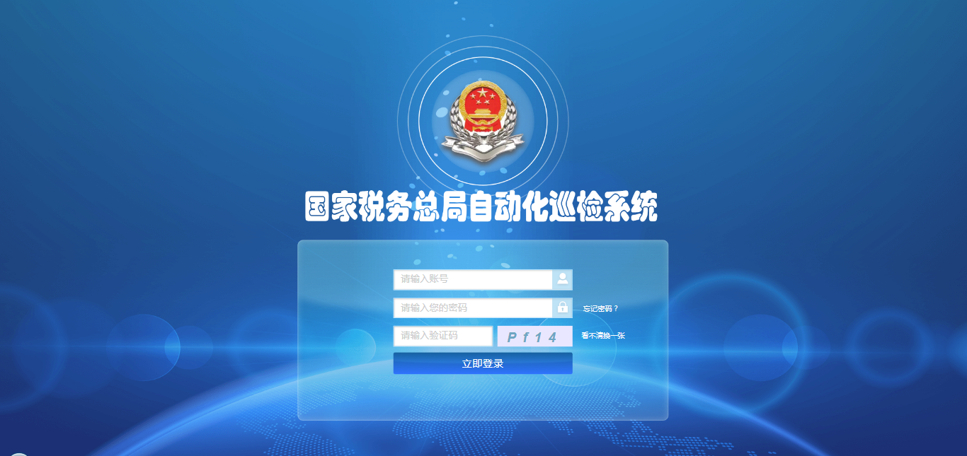
巡检系统操作·展示端

Slide 28
04
系统维护与升级
L
D
O
U
M

Slide 29
系统维护
维护·BUG
维护·优化
维护·新需求
1
2
3
BUG：影响系统正常运行，出现无法正常巡检、巡检结果异常等情况。
出现BUG后第一时间在巡检系统支持群提出，最好能够截图说明实际情况，技术研发部门根据问题情况尽快协助技术服务部解决问题。
系统运维期间发现存在可以优化、提升用户体验、提升系统展示效果等。
系统优化问题技术研发部门根据实际情况对优化问题进行分析，确定需要优化的问题并排出计划，按照计划进行优化。
现场运维期间用户针对巡检系统提出的新需求。
针对新的需求，技术服务部与技术研发部共同讨论决定是否需要完成该需求内容，如果需要，确定解决方案及时间安排，按照计划完成新需求变更。

Slide 30
系统升级
D
V
升级版本
升级日期
系统升级具体版本信息
技术研发部完成
系统升级实际日期
系统
升级
升级内容
R
C
系统升级具体内容
包括最新版本部署包，升级操作具体说明
升级适用范围
系统升级内容适用范围
适用指定区域或者所有区域
I
注意事项
系统升级相关注意事项

Slide 31
技术支持
W·M
C
配置端、展示端
王涛（主）、王凤（辅）
数据采集组件
宋文圆（主）、张绚（辅）
Kafka、ES
赵鹏军
K·E
D
数据交换组件
张达军
机房环境动环
张凯
DH
W
数据处理组件
辛鹏

Slide 32
05
巡检与监控的区别
L
D
O
U
M

Slide 33
巡检VS监控·核心定位

Slide 34
巡检VS监控·功能实时性要求

Slide 35
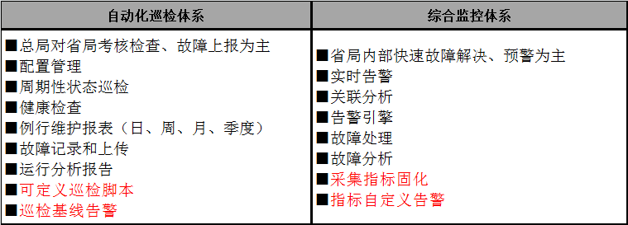
巡检VS监控·核心功能

Slide 36
巡检VS监控·指标粒度

Slide 37
巡检VS监控·告警交互方式

Slide 38
介绍完毕 感谢聆听
赵鹏军

